Slide 1



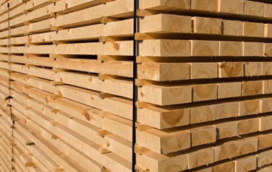

Metsäteollisuuden tuotanto ja vienti
*Tuotantomäärä osittain estimoitu
Sahatavaran vienti sisältää myös höylätavaran viennin
Lähde: Metsäteollisuus ry ja Tulli

Slide 2
Metsäteollisuuden viennin määrä
Lähde: Tulli

Slide 3
Metsäteollisuuden viennin arvo
Lähde: Tulli

